Slide 1
Basic HTTP Testing with Spring ➔ Getting Started | Testing the Web Layer (spring.io)

Slide 2

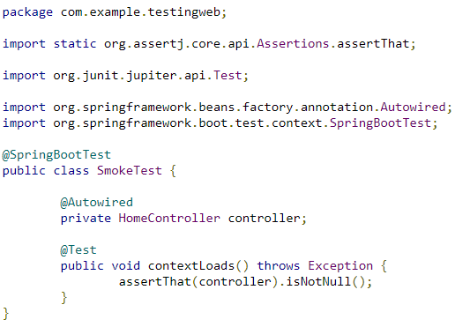
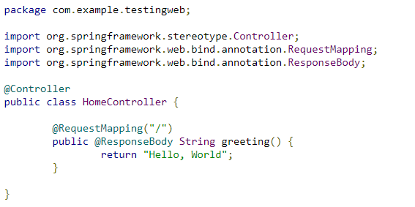
Was du dazu brauchst
Benötigte Dependency:
Controller zu testen:
Basic Unit Test vom Context:

Slide 3
Zwei Arten des Testings
Web Environment Type:
Start des Servers auf zufälligem Port (verhindert Konflikte im Testumfeld)
Realitätsnah an Produktionsumfeld
Spring Boot stellt “TestRestTemplate” bereit um HTTP Requests zu erstellen.
Mock Test:
Kein effektiver Start des Servers
Direkter Test der Ebene von Spring, welche die HTTP Requests bearbeitet und an den Controller weitergibt.
Fast der ganze Stack gebraucht aber Serverstartkosten gespart.
Spring Boot stellt “MockMvc” bereit um diesen Mock Test durchzuführen.
Tools (z.B. JsonPath ist kompliziert in der Anwendung)

Slide 4
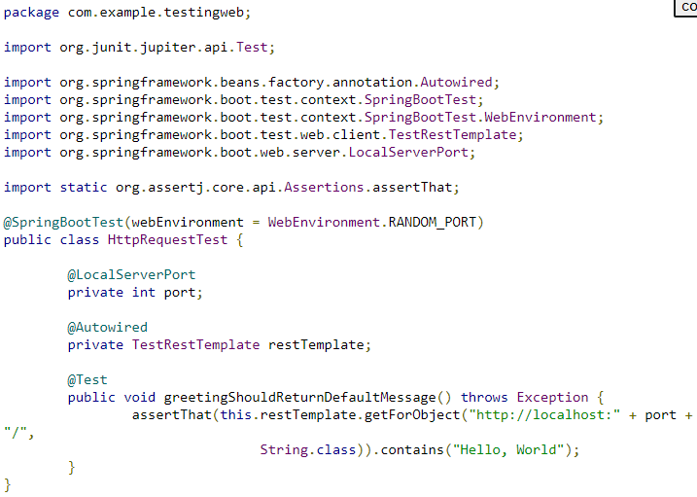
Web Environment Type (1/2)
This is a headline set in Graphik with Bold formatting.
This is a sub-headline set in GT Sectra Fine.
This is your body copy text in Graphik.

Slide 5
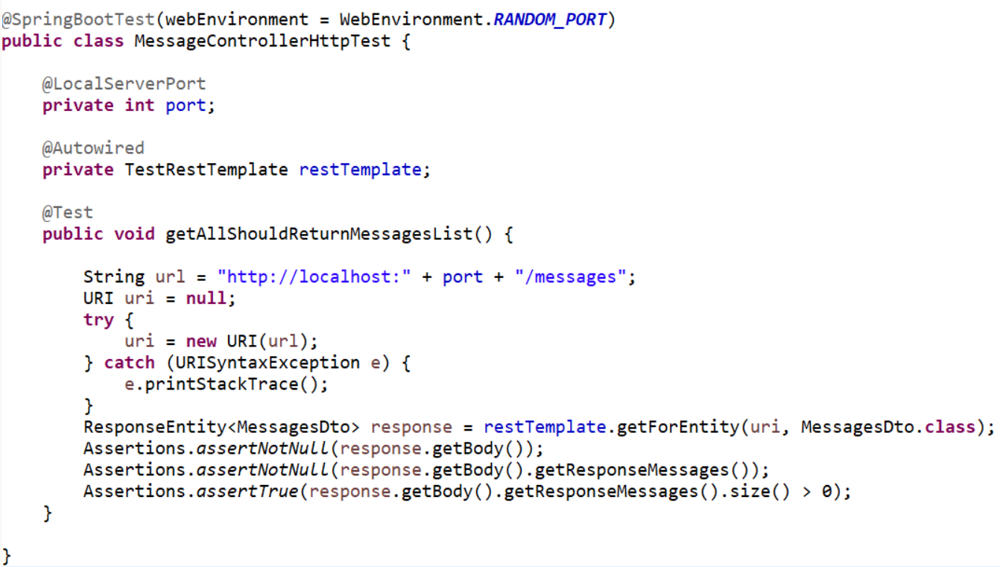
Web Environment Type (2/2)

Slide 6
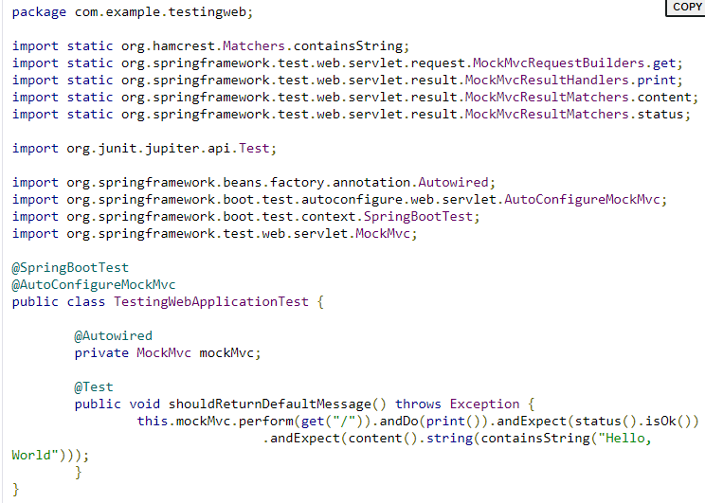
Mock Test (1/3)
This is a headline set in Graphik with Bold formatting.
This is a sub-headline set in GT Sectra Fine.
This is your body copy text in Graphik.

Slide 7
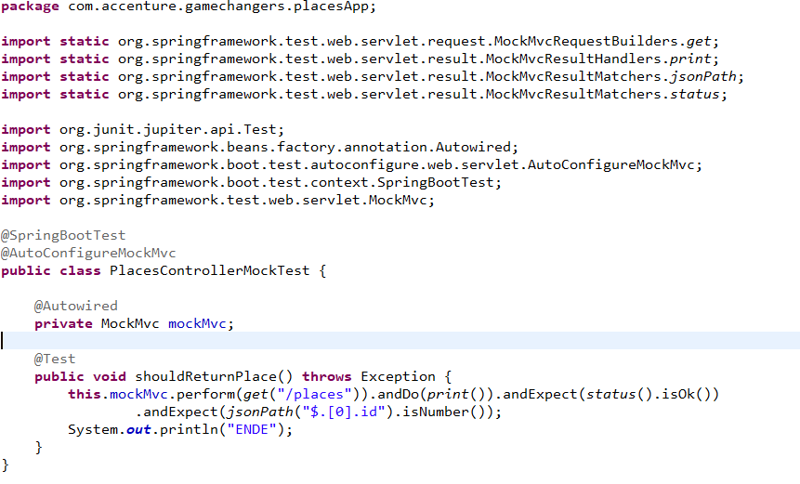
Mock Test (2/3)
This is a headline set in Graphik with Bold formatting.
This is a sub-headline set in GT Sectra Fine.
This is your body copy text in Graphik.

Slide 8
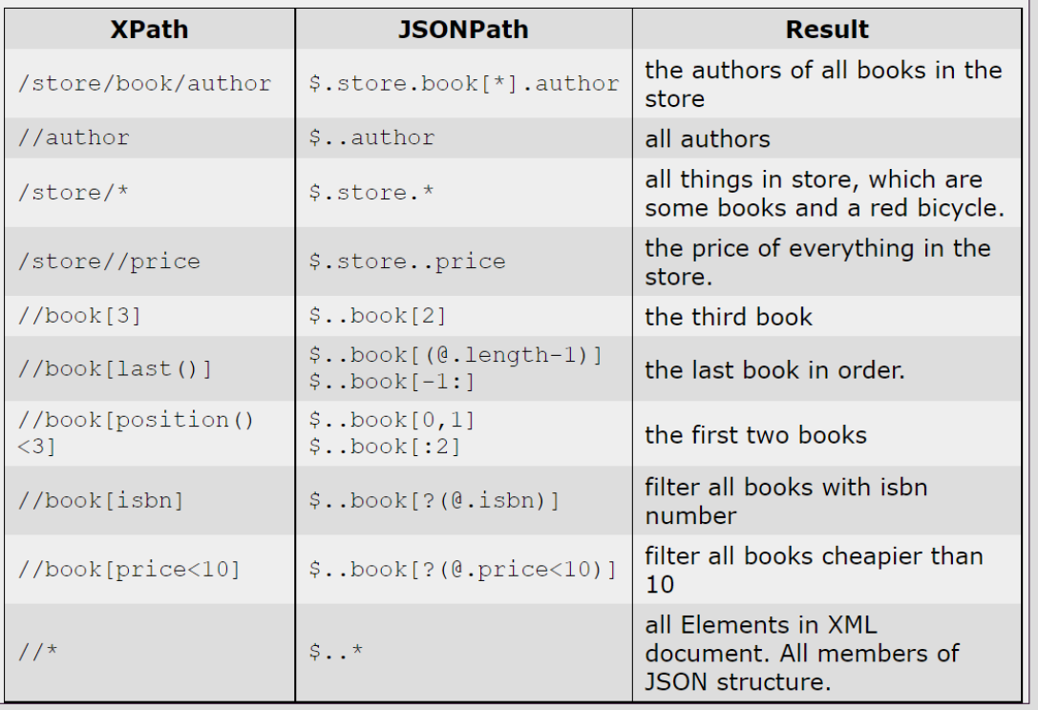
Mock Test (3/3)
This is a headline set in Graphik with Bold formatting.
This is a sub-headline set in GT Sectra Fine.
This is your body copy text in Graphik.

Slide 9
Thank You ➔ Getting Started | Testing the Web Layer (spring.io)

